Slide 1
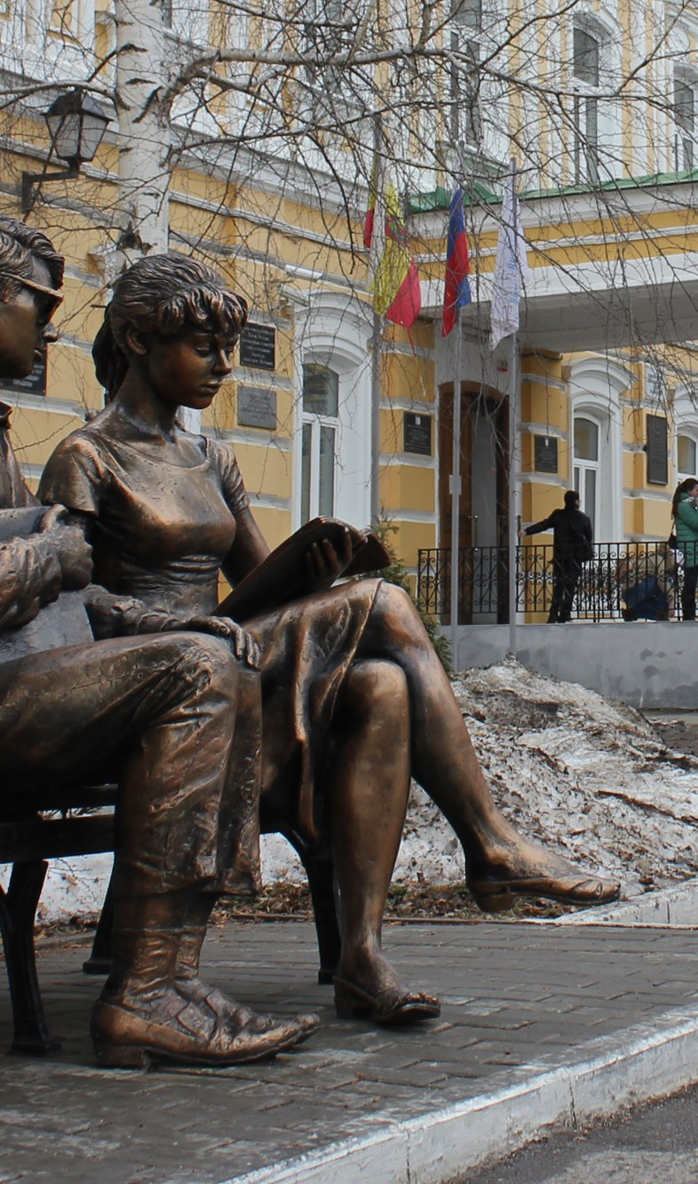
Центр развития добровольчества РГУ имени С.А.Есенина

Slide 2
Создание и развитие
В 2010 году в РГУ имени С.А.Есенина образован и активно начал свою работу Пункт развития добровольчества
В 2018 году преобразован в Центр развития добровольчества

Slide 3
Чем занимается Центр развития добровольчества?
Координирует работу волонтёрских отрядов университета
Способствует образованию новых волонтерских отрядов
Производит мониторинг информации о возможностях добровольческой деятельности в регионе и стране
Выступает официальным представителем вуза в волонтерской деятельности
Выдача личной книжки волонтера

Slide 4
Основные цели
развитие и поддержка молодёжных добровольческих инициатив, способствующих повышению социальной активности молодёжи
формирование духовно-нравственных ценностей, чувства ответственности, самоуважения, отзывчивости и взаимопомощи
помощь в приобретении необходимых жизненных навыков и профессиональных умений с вероятной ориентацией на будущую профессию

Slide 5
Волонтёрские отряды РГУ имени С.А.Есенина

Slide 6
Институт естественных наук
Волонтёрский отряд
«Туротряд»
«EcoTeam» экологический волонтёрский отряд

Slide 7
Институт иностранных языков
Волонтёрский отряд «Трудности перевода»
Волонтёрский отряд «Open Heart»

Slide 8
Институт психологии, педагогики и социальной работы
Волонтёрский отряд «Радуга»
Волонтёрский отряд «СВОИ»
Волонтёрский отряд «Праксис»
Волонтёрский отряд «Милосердие»
Волонтёрский отряд «Данко»
Волонтёрский отряд «Созвездие»

Slide 9
Институт истории, философии и политических наук
Волонтёрский отряд «М.И.Р.»
Студенческий отряд вожатых РДШ «САПФИР»

Slide 10
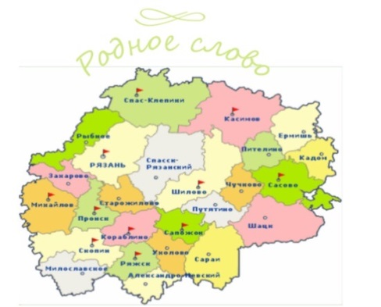
Факультет русской филологии и национальной культуры
Волонтёрский отряд «Родное слово» на базе музея академика И.И. Срезневского
Волонтёрский отряд «Эхо добра»

Slide 11
Юридический факультет
Волонтёрский отряд
«Ipso jure»

Slide 12
Факультет физической культуры и спорта
Волонтёрский отряд «ВИТЯЗИ»

Slide 13
Факультет социологии и управления
Волонтёрский отряд «Камера хранения»

Slide 14
Физико-математический факультет
Волонтёрский отряд «Квантум»

Slide 15
Межфакультетские отряды
Волонтёрский отряд «Твори добро» Ассоциация студентов социальной категории
Общественный центр «Волонтёры Победы РГУ»
«Звёздный» отряд
РГУ имени С.А. Есенина
Волонтёрский отряд «Синяя птица - СТС»
Межвузовский
Молодежный отряд «Теограм»
Волонтёрский отряд Студенческого клуба

Slide 16
Направления волонтерской деятельности:
Социальное волонтёрство
Спортивное волонтёрство
Событийное волонтёрство
Экологическое волонтёрство
Культурное волонтёрство
Патриотическое волонтёрство
Оброзовательное волонтёрство
Медиаволонтёрство
Помощь животным
Инклюзивное волонтёрство

Slide 17
Сотрудничество с областными структурами
Министерство образования и молодежной политики Рязанской области
Министерство физической культуры и спорта Рязанской области
Министерство труда и социальной защиты населения Рязанской области
Рязанская областная дума

Slide 18
Интеграция добровольчества в образовательный процесс
Внедрение технологии «Обучение служением»
Внедрение образовательного модуля по волонтёрству и взаимодействию с СОНКО. Курсы состоят из двух модулей: «Организация добровольческой (волонтерской) деятельности и взаимодействие с социально ориентированными НКО» и «Содействие развитию добровольчества (волонтерства) и взаимодействие с социально ориентированными некоммерческими организациями»

Slide 19
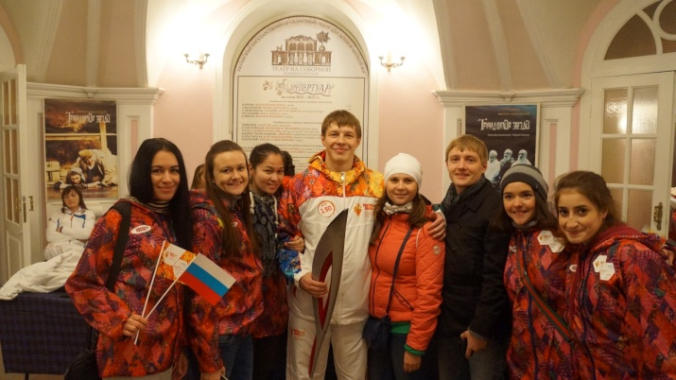
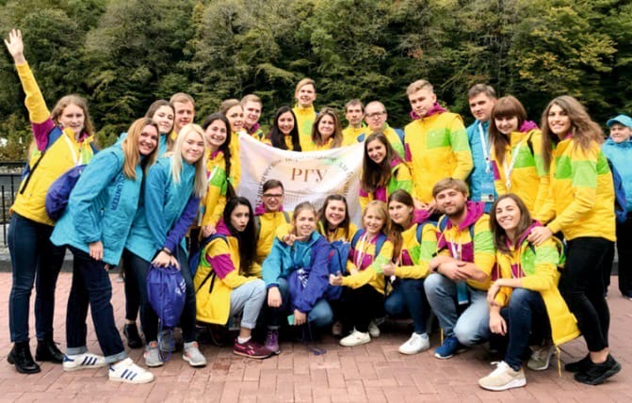
Участие в международных событиях
XXVII Всемирная летняя универсиада в Казани, 2013 г.
XXII Олимпийские и IX Паралимпийские зимние игры в г. Сочи, 2014 г.
Эстафета Олимпийского огня в г. Рязани, 2013 г.
XIX Всемирный фестиваль молодежи и студентов в г. Сочи, 2017 г.
Чемпионат мира по футболу в г. Москва, 2018 г.

Slide 20
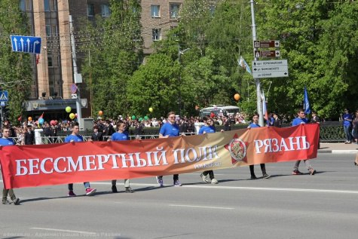
Участие в региональных акциях
«Георгиевская ленточка»
«Бессмертный полк»
«Лето без табачного дыма»
«Цени свою жизнь»

Slide 21
Традиционные мероприятия и собственные акции
Образовательный лагерь-семинар Вектор. РГУ
Школа для начинающих волонтёров
Фестиваль науки
Уроки добра
Тьютор года
Доброволец года
Муниципальные стажировки
Университет третьего возраста

Slide 22
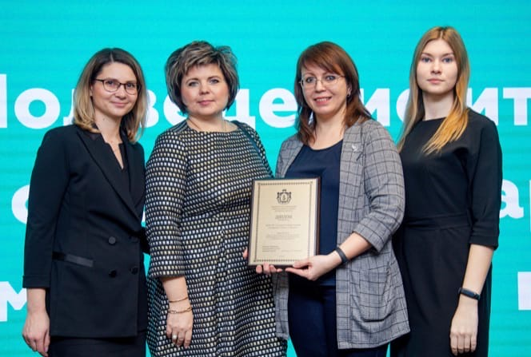
Победители конкурса среди образовательных организаций Рязанской области «Развитие добровольчества в образовательной организации»

Slide 23
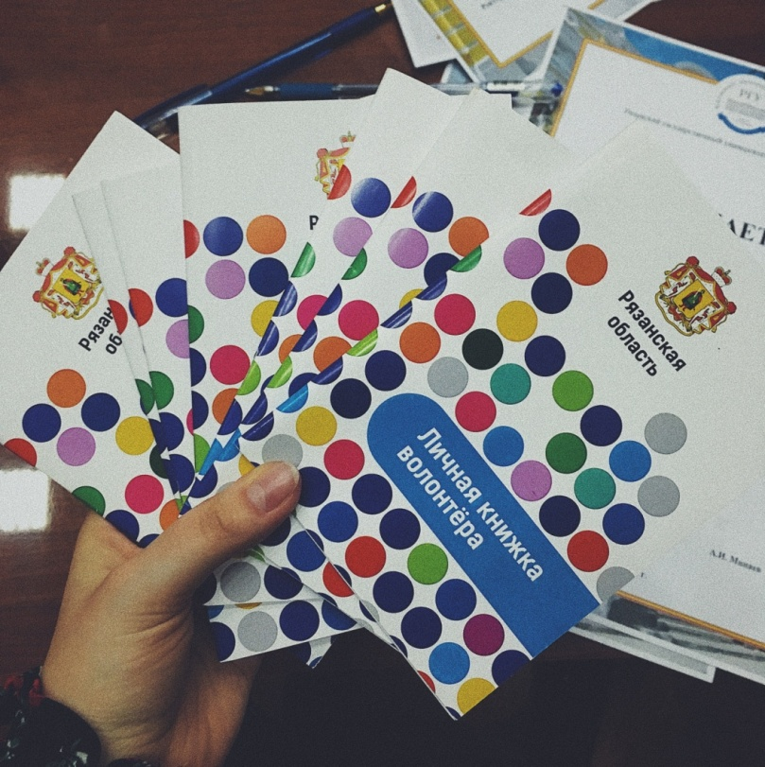
Личная книжка волонтёра
Волонтёрская книжка – документ, служащий для учёта деятельности и содержащий сведения о трудовом стаже волонтёра, его поощрениях и дополнительной подготовке
В личной книжке отмечаются такие виды деятельности как: донорство, патриотическая деятельность, социальное волонтерство, спортивное добровольчество, работа с детьми группы риска, поисковая работа (работа по поиску пропавших людей, поиск пропавших без вести), работа при пожарах, поиск пропавших людей, профессиональное волонтерство (предоставление бесплатных услуг по своей специализации, будущей профессии) и ряд других.

Slide 24
Мы в социальной сети «ВКонтакте»
Группа в
социальной сети
«ВКонтакте»:
https://vk.com/vol_rsu
Обязательно подпишись на нас!

Slide 25
Мы на DOBRO.RU

Slide 26
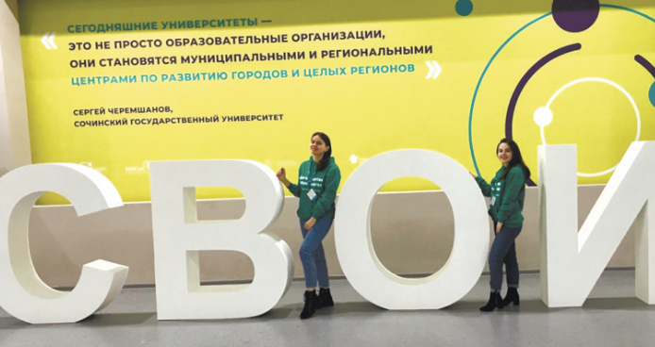
Участие в Программе развития волонтёрства в образовательных организациях Российской Федерации «СВОИ»

Slide 27
Конец.

